Slide 1

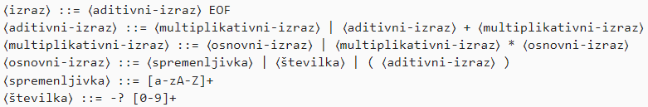
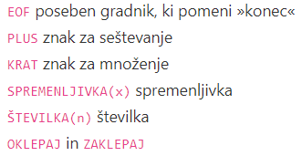
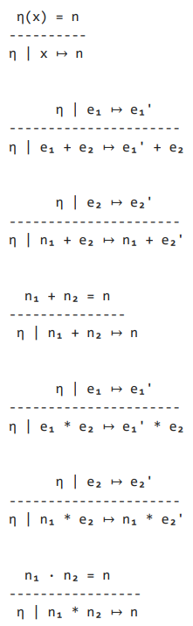

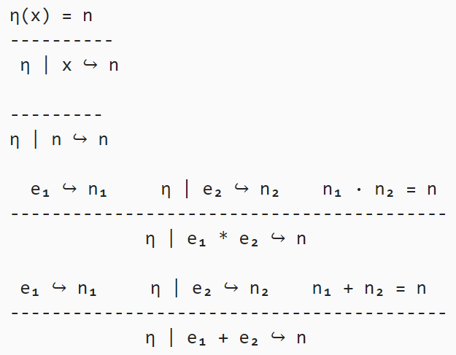
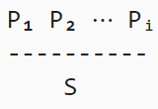



PRINCIPI PROGRAMSKIH JEZIKOV
1. PROGRAMSKI JEZIKI IN ARITMETIČNI IZRAZI
OSNOVE PROGRAMSKIH JEZIKOV
eno glavnih orodij v računalništvu za programerja da čim bolj neposredno poda natančna navodila računalniku
poznamo jih ogromno niso pa vsi uporabni
niso vsi programski jeziki primerni za vse naloge
ANATOMIJA
sintaksa: pravila kako pišemo kodo
statična semantika: preverjanje ali je program smiseln npr. nedeklalirane spremenljivke itd.
dinamična semantika: kako se program izvede
denotacijska semantika: matematični pomen
ni nujno da ima jezik vse komponente vedno pa ima sintakso in dinamično semantiko
opis jezika je lahko neformalen v naravnem jeziku in običajno zelo obsežen ali formalen z matematično definicijo
implementacija: program ki preverja sintakso in statično semantiko obenem pa omogoča izvajanje programov. To je lahko tolmač oz. interpreter, compiler oz. prevajalnik, ali pa kombinacija obojega npr. JIT
pomemben del so tudi metode za analizo programov z katero ugotavljamo lastnosti programa in metode za dokazovanje pravilnosti.
ARITMETIČNI IZRAZI
konkretno sintakso predelamo v abstraktno v dveh delih
leksična analiza: razbijemo na niz gradnikov
razčlenjevanje oz. parsing: niz gradnikov predelamo v drevo
celoštevilski aritmetični izrazi so zelo preprost programski jezik
SINTAKSA
konkretna sintaksa: niz znakov ki ga razumemo
abstraktna sintaksa: lahko opišemo z podatkovno strukturo drevesa
drevo ne vsebuje nepotrebnih komponent
uporabljamo gramatiko za tvorjenje izrazov
konkretna sintaksa določena z BNF
gradniki aritmetičnih izrazov in primer uporabe
OPERACIJSKA SEMANTIKA
preslikavi ki spremenljivke preslika v vrednosti pravimo okolje
MALI KORAKI
če sklep nima predpostavk je aksiom
semantika velikih korakov
iz abstraktnega drevesa dobimo vrednost v enem velikem koraku v danem okolju
η je okolje, e je izraz in n je celo število
pravila za izračun podamo kot pravila sklepanja
deluje hierarhično: rekurzivno
VELIKI KORAKI
predpostavke
sklep
semantika malih korakov
po korakih oz. eno operacijo na enkrat
znak za seštevanje in množenje nad črto je matematična operacija pod črto pa simbol
2. UKAZNI PROGRAMSKI JEZIK
SINTAKSA
aritmetičnim dodamo še boolove izraze
pomembno da dodamo prioriteto operaterjev
prioriteta od nižje do višje in asociativnost
OPERACIJSKA SEMANTIKA
stvari ki smo jih uvedli prej veljajo
spremenljivkam nastavljamo vrednosti torej potrebujemo operacijo za to
nastavljanje vrednosti

Slide 2
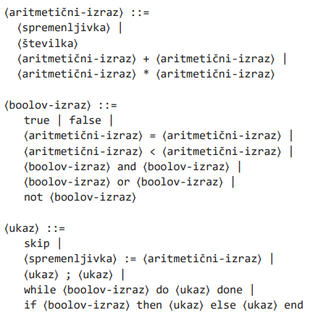
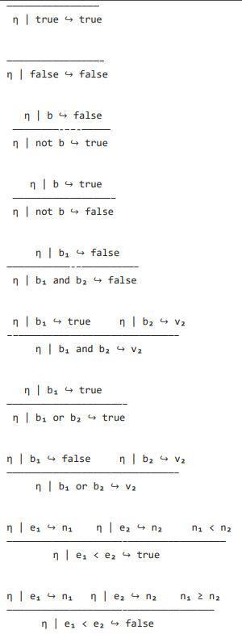



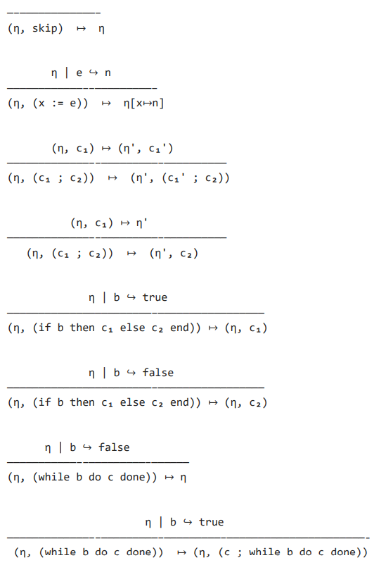

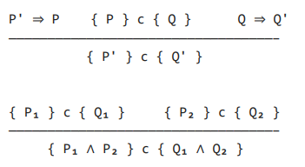





DENOTACIJSKA SEMANTIKA
matematični pomen komponent programa
aritmetični izraz e je neko celo število
Boolov izraz b je neka resničnostna vrednost
program c je preslikava iz okolja v okolje
dvojni oklepaji [[ ]] pomenijo matematični pomen
Env predstavlja množico okolij
regularni izraz za ukazni programski jezik
dodatna pravila za Boolove izraze
EKVIVALENCA PROGRAMOV
programa sta ekvivalentna če se v vseh kontekstih obnašata enako
evaluacijski kontekst: C[ ] je del programske kode
programska koda A je ekvivalentna B če velja da imata C[A] in C[B] enak rezultat in enako spreminjata okolje
semantika malih korakov je podana z dvema praviloma
3. DOKAZOVANJE PRAVILNOSTI
specifikacija: opis kaj naj program počne
implementacija: konkreten program ki počne kar zahteva specifikacija
HOAROVA LOGIKA
pišemo Hoarove trojice
zapis: { P } c { Q }
P in Q logični formuli in c ukaz
uporabljamo pravila sklepanja
dve novi relaciji ?
prva: v okolju η ukaz c v enem koraku konča v okolju η'
druga: v okolju η ukaz c v enem koraku spremeni okolje v η' in se nadaljuje z ukazom c'
preverjamo ali pod predpostavko da se program ustavi ali deluje pravilno in ali se sploh ustavi – dva dela dokaza
1. delna pravilnost: { P } c { Q }
če velja P in če bo ukaz c končal potem bo veljal Q
2. popolna pravilnost: [ P ] c [ Q ]
če velja P potem se bo c končal in veljal bo Q
*
ukaz c ne vpliva na P če nimata skupnih spremenljivk. Tako pravilo ne bi veljalo v programskem jeziku s kazalci, saj bo lahko c spreminjal vrednosti, ki so dosegljive iz P, čeprav jih P ne omenja
FV(P) vse proste spremenljivke in FA(c) vse na c vezane spremenljivke
skip nima učinka na veljavnost izjave
pri pogojnem stavku obravnavamo oba primera za if in za then
pri while formuli P pravimo invarianta zanke, najti moramo ustrezno
prirejanje: v P zamenjamo x z e
pri popolni pravilnosti imamo 2 izjemi ! vsa ostala pravila lahko predelamo da veljajo tudi tukaj razen * in while zanke

Slide 3







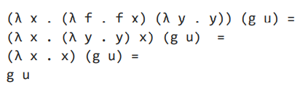



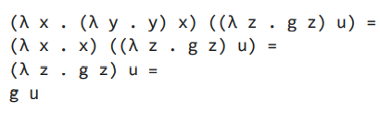



pri while zanki zagotovimo da se bo končala tako da najdemo količino ki se zmanjšuje vendar ne v nedogled
prvo pravilo ki velja za popolno pravilnost
4. LAMBDA RAČUN
FUNKCIJSKI PREDPIS
x ↦ e pomeni x se slika v e
lahko ga uporabimo na argumentu
izraz ki ga dobimo je aplikacija
funkcijski predpis bolj splošen kot običajen zapis
funkcijske predpise lahko gnezdimo ali jih uporabljamo kot argumente vendar pazimo da se spremenljivke ne ujamejo
vezane in proste spremenljivke
x je v prejšnjem primeru vezana spremenljivka
funkcijska predpisa sta enaka če je edina razlika med njima poimenovanje vezane spremenljivke
proste so tiste ki niso na levi !
paziti moramo da se spremenljivke ne ujamejo, torej da vezano spremenljivko preimenujemo v neko prosto
λ RAČUN
računsko pravilo ali β redukcija
če uporabimo funkcijski predpis x ↦ e₁ na argumentu e₂, dobimo izraz e₁, v katerem x zamenjamo z e₂
zamenjava x za nek izraz je substitucija
x ↦ e lahko postane dolgovezen če gnezdimo predpise
naredimo abstrakcijo e glede na x spremenljivko: λ x . e
tudi aplikacijo f(x) pišemo brez oklepajev f x
oklepaje dodamo kadar zmeda lol aplikacija je levo asociativna
abstrakcija veže najmočneje
primer: ne trdimo da je to 25 ampak povemo samo računsko pravilo
neučakana strategija: v izrazu e₁ e₂ najprej do konca izračunamo e₁ da dobimo λ x . e nato do konca izračunamo e₂ da dobimo e₂' in šele nato vstavimo e₂' v e.
evaluacijske strategije
pri pravilih za računanje velja lastnost konfluence
pomeni da vrstni red računanja ni pomemben
torej če imamo dva možna računska koraka za e potem lahko v obeh izvedemo take korake da se pretvorita v isti izraz
ko ne moremo več narediti računskega koraka smo v normalni obliki
ekvivalentni zapisi
lambda račun je splošen programski jezik ekvivalenten Turingovem stroju
lena strategija: v izrazu e₁ e₂ najprej izračunamo e₁ da dobimo λ x . e nato pa takoj vstavimo e₂ v e
PROGRAMIRANJE V λ RAČUNU
identiteta
konstantna funkcija
kompozicija
primer evaluacijske strategije
boolove vrednosti in pogojni stavek
urejeni pari
5. DEKLARATIVNO PROGRAMIRANJE
lambda račun je deklarativno oz funkcijsko programiranje saj povemo strukturo podatka ki ga želimo imeti ne pa kako se podatek izračuna
KONSTRUKCIJE MNOŽIC
vsota oz. disjunktna unija: A + B
za vsak x ∈ A lahko tvorimo element ι₁(x) ∈ A + B
za vsak y ∈ B lahko tvorimo element ι₂(y) ∈ A + B
ι₁ in ι₂ sta injekciji in povesta iz katerega kosa je element
v lambda računu moramo vse podatke predstaviti z funkcijami
ni idealno ker programerju ne omogoča direktnega izražanja idej
programski jezik mora omogočati definiranje novih struktur ki jih načrtovalec jezika ni vnaprej predvidel
zmnožek oz. kartezični produkt: A × B urejeni pari kjer prvi element iz množice A in drugi iz B
lahko dobimo njegovo prvo komponento π₁(p) ∈ A in drugo komponento π₂(p) ∈ B
π₁ in π₂ sta projekciji
eksponent oz. množica funkcij: B ᴬ oz. A → B
množica vseh funkcij iz A v B kjer je A domena in B kodomena funkcije
operacija je desno asociativna

Slide 4
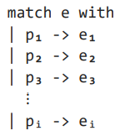
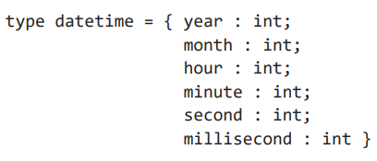
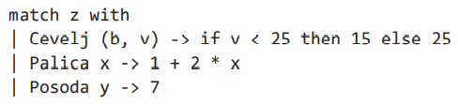
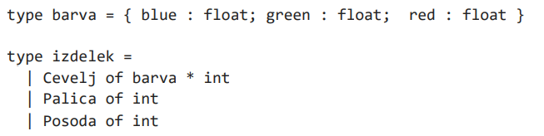




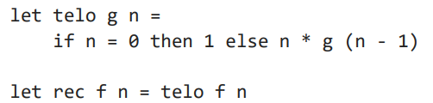






PODATKOVNI TIPI
v programskih jezikih govorimo o tipih
so podobni množicam ampak širše uporabni
e je izraz tipa T zapišemo kot e : T
kakšen podatek je e in kaj lahko z njim počnemo
konstrukcije tipov neposredno podpirajo OCaml, Haskell itd. Java in C pa npr. ne
zapišemo lahko tudi urejeno ničterico to je enotski tip unit oz. enota () za množenje
v Javi in C je to void torej vrnemo v bistvu en element ()
problem ker si moramo zapomniti vrstni red komponent
ZAPIS
da ne štejemo komponent po vrsti uporabimo zapis
definiramo z deklaracijo type
PROGRAMSKI JEZIK OCAML
vsota tipov
zapisi so zmnožki z poimenovanimi komponentami
razločevanje primerov
zapis za razločevanje primerov
uporabljamo match
definicija tipa oz. bolj podrobno zapisa
izdelek je vsota treh tipov, oznake oz. konstruktorji so cevelj, palica in posoda
funkcijski tip
sprejmejo argument tipa a in vrnejo rezultat tipa b, func x → e
namesto let f = func x → ⋯ lahko pišemo tudi let f x = ⋯
definicija funkcije je rekurzivna če to naznanimo let rec
6. REKURZIJA IN REKURZIVNI TIPI
definicija:
telo rekurzije ki samo po sebi ni rekurzivno
rekurzivni klic funkcije same nase
definiramo si rekurzivno funkcijo kot rek
načini definiranja rekurzivne funkcije v OCamlu
rek je funkcija, ki sprejme funkcijo t tipa (α → β) → (α → β) in vrne funkcijo tipa α → β
zapis z lambda računom:
definiramo f : f n = if n = 0 then 1 else n * f (n - 1)
λ abstrackija : f = λ n . if n = 0 then 1 else n * f (n - 1)
ločimo rekurzijo : f = t f
ločimo telo funkcije : t = (λ g n . if n = 0 then 1 else n * g (n - 1))
z rek definiramo f : f = rek t
obvi ima lahko tudi več argumentov
NEGIBNE TOČKE
imamo preslikavo h in točko x
negibna točka: x = h (x)
rekurzivna enačba ima obliko negibne točke f = t f
rekurzivno definirana funkcija je negibna točka
funkcije lahko tudi rekurzivno paroma kličejo druga drugo
f in g obravnavamo kot urejeni par
iteracija je posebna oblika rekurzije
tudi iteracija negibna točka
REKURZIVNI TIPI
prazen seznam : [ ] je seznam
sestavljen seznam: če je x celo število in ℓ seznam, je tudi x : : ℓ seznam
zapis [1; 2; 3] je okrajšava za 1 : : (2 : : (3 : : [ ]))
negibna točka: seznam = T (seznam)
INDUKTIVNI TIPI
rekurzivni tipi kjer zahtevamo končnost
koinduktivni: lahko so neskončni
: : je Cons
[ ] je Nil
example induktivnega tipa iskalnega drevesa

Slide 5
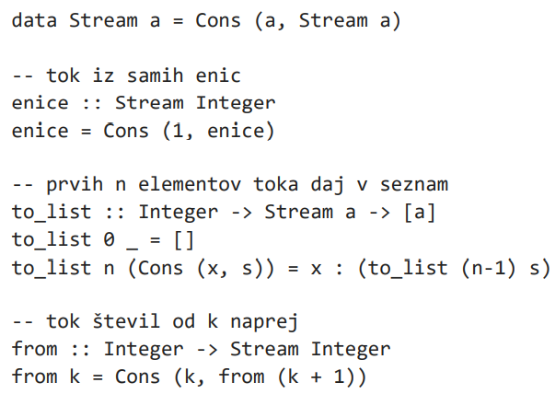
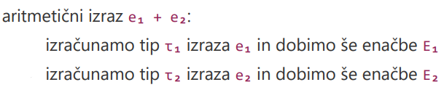


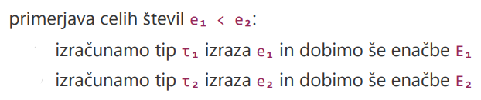
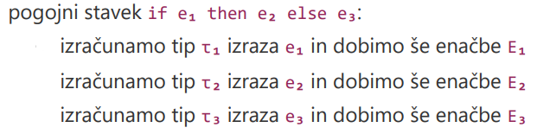
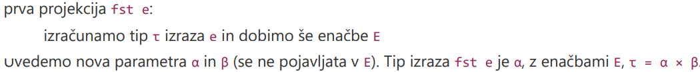
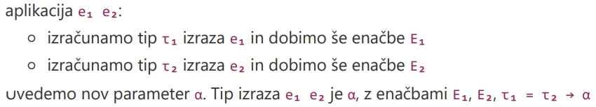
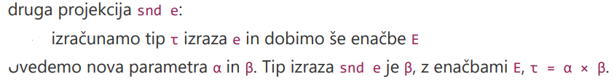
KOINDUKTIVNI TIPI
primer: komunikacijski tok podatkov
bodisi je tok prazen ali pa je na voljo sporočilo x in preostanek toka
Haskell ima take podatkovne tipe
paziti moramo kako računamo saj ne smemo drevesa ali toka poskušati izračunati do konca
tokovi
sestavljen iz sporočila in preostanka toka
če definicijo preberemo induktivno v OCamlu je to prazen tip saj ne moremo začeti
tok v OCamlu lahko simuliramo z uporabo thunk funkcije tipa t → unit ki se bo izračunal šele, ko funkcijo uporabimo na ( )
ista definicija v jeziku Haskell deluje
podatkovne tipe pišemo v velikimi začetnicami
produkte pišemo kot urejene pare
enotski tip pišemo ( )
zapis e : : t pomeni da e ima tip t
e : t pa pomeni seznam z glavo e in repom t
podatkovni tip uvedemo z določilom data
še en primer koinduktivnega tipa je input / output tako izrazimo strukturo programa ki izvaja operaciji Read in Write
7. IZPELJAVA TIPOV
skoraj vsi programski jeziki imajo tipe razlika kako jih uporabljajo
tipe lahko program preverja ali izpeljuje
preverjanje: programer v večji meri zapiše tipe spremenljivk, funkcij in atributov, programski jezik pa preveri, da so pravilno uporabljeni
izpeljevanje: programerju ni treba podajati tipov, lahko jih, programski jezik pa sam ugotovi kakšnega tipa so
tipi so lahko bolj ali manj striktni
popolnoma striktni: vsak izraz v veljavnem programu ima tip
take tipe imajo Haskell, Java, OCaml…
Javascript in Python imajo bolj ohlapne tipe
delimo tudi glede na fazo: dinamični in statični tipi
statični: preveri ali izpelje tipe v statični fazi pri prevajanju
dinamični: preveri tipe ko se program izvaja
monomorfni: vsak izraz največ en tip
polimorfni: izraz lahko hkrati več različnih tipov
Tip izraza je glavni, če lahko vse njegove tipe dobimo tako, da v glavnem tipu parametre zamenjamo s tipi
IZPELJAVA GLANEGA TIPA
izpeljemo v dveh fazah
izračunamo kandidata za tip e
vsebuje neznanke, in enačbe, ki jim morajo neznanke zadoščati
rešimo enačbe s postopkom združevanja
polimorfne tipe imajo Haskell, OCaml, Standard ML
izpeljani so z algoritmom Hindleya in Milnerja
kakšen tip funkcija λ x . x oz. v OCamlu fun x → x ? β → β za poljuben β
vse ostale lahko izpeljemo iz tega zato je to glavni tip
1. faza izpeljave
true ima tip bool brez enačb
false ima tip bool brez enačb
celoštevilska konstanta ima tip int brez enačb
spremenljivka ima svoj dani tip
tipe spremenljivk sproti beležimo v kontekstu
tip izraza e₁ + e₂ je int z enačbami E₁ in E₂ in τ₁ = int in τ₂ = int
podobno za ostale aritmetične izraze
boolov izraz podobno kot aritmetični samo da tip bool
tip izraza e₁ < e₂ je bool z enačbami E₁, E₂ in τ₁ = int, τ₂ = int
tip izraza if e₁ then e₂ else e₃ je τ₂ z enačbami E₁, E₂, E₃, τ₁ = bool τ₂ = τ₃
tipi izraza (e₁, e₂) je τ₁ × τ₂, z enačbami E₁, E₂
tip funkcije fun x → e je α → τ z enačbami E
tip izraza x je τ, z enačbami E, α = τ
na koncu imamo množico enačb E
običajno na ta način definiramo rekurzivne funkcije torej bo x v resnici funkcija

Slide 6
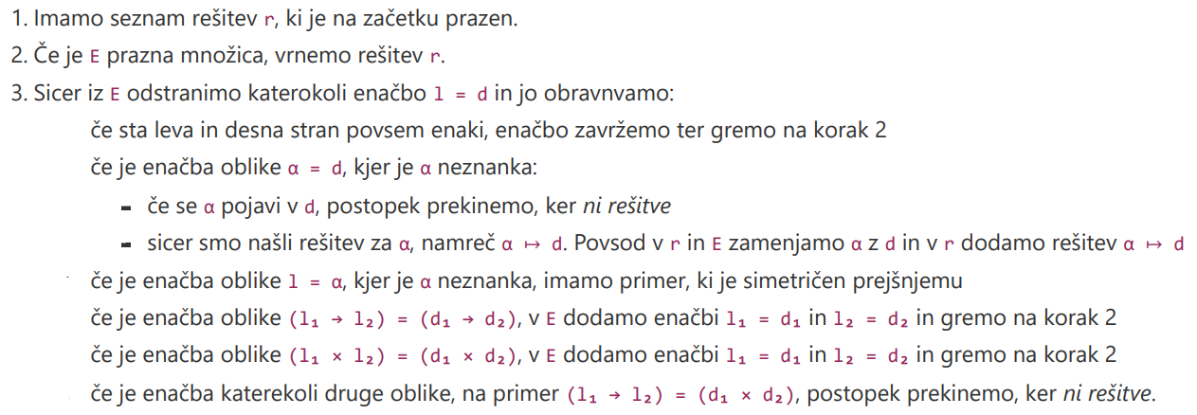
2. faza izpeljave
imamo postopek reševanja:
8. DRUGI POJMI

